Slide 1
Program for administrativ forbedring og digitalisering
Statusrapportering november 2019
Notes:
Denne presentasjonen må tilpasses lokale forhold, kontekst og målgrupper

Slide 2
Innhold
Formål med denne presentasjonen
Hva skjer rundt oss?
Program for administrativ forbedring og digitalisering
Status for programmets prosjekter
Endringer

Slide 3
Formål med presentasjonen
Øke kunnskap om programmet og prosjektene
Øke forståelse for hvorfor UiO digitaliserer
Forbedre kommunikasjonen mellom organisatoriske nivåer og enheter

Slide 4
Rammebetingelser og kontekst
Notes:
Ytre rammer og forventninger fra omgivelsene (profesjonalitet, effektivitet…)

Slide 5
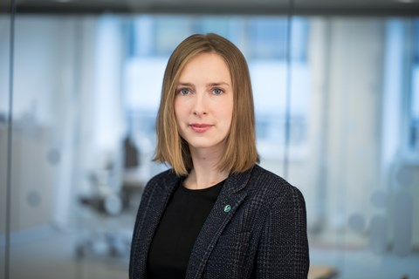
Store forventninger til UiO
Notes:
Vi har også krav fra våre eiere. Det er ikke minst veldig tydelig i
ABE-reformen: avbyråkratiserings- og effektivitetsreform
Digitalisering skal bidra til gevinster
Klare signaler på veksten i administrasjon må flate ut. Dette for å hindre at kuttene kommer i primærvirksomheten forskning og utdanning.

Slide 6
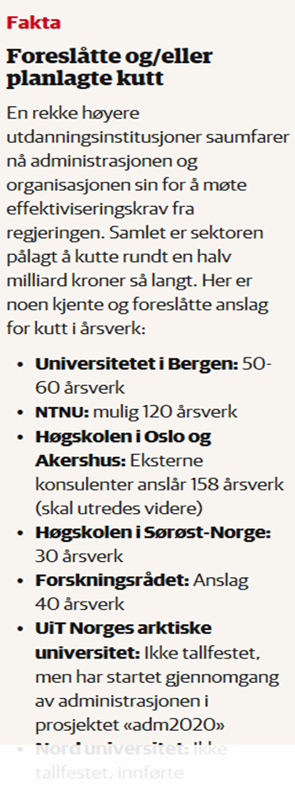
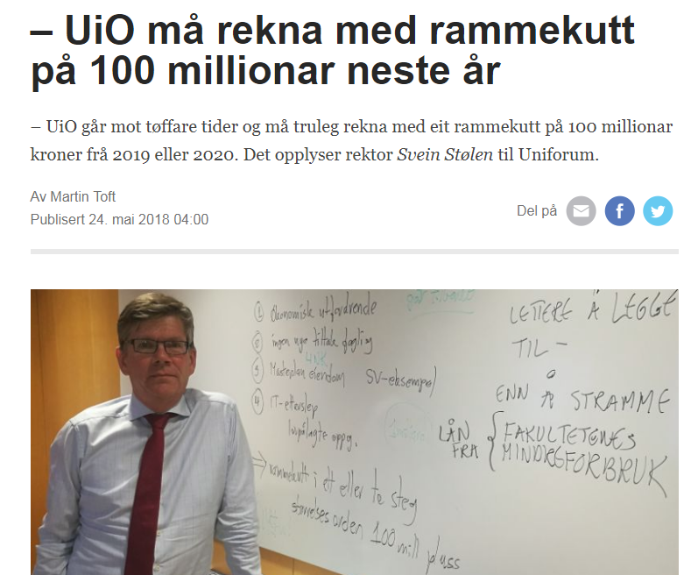
Notes:
Vi må ta ut gevinstene i administrasjonen, for å hindre at kuttene rammer vår primærvirksomhet: Forskning og utdanning

Slide 7

Fra skoleeksamen med penn og gjennomslagspapir…
Notes:
Studentene har visse forventninger til UiO

Slide 8
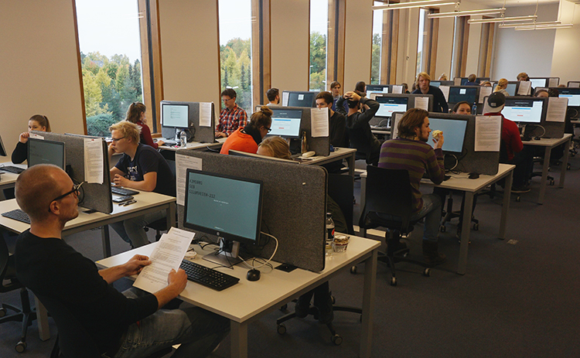
…til digital eksamen

Slide 9

Fra papirfakturaer…
Notes:
Eks: Papirfakturaer og manuell punching av KID-numre – nå ser vi ikke lenger en eneste papirfaktura, alt skjer digitalt.

Slide 10
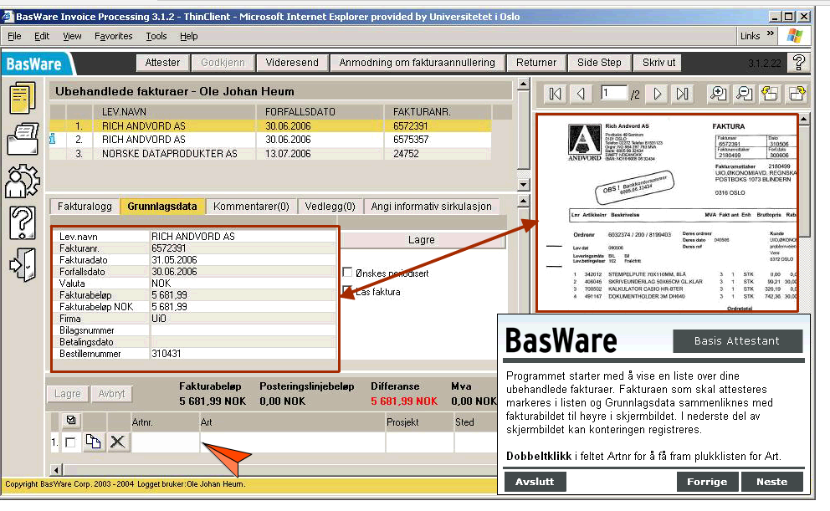
…til digital fakturabehandling knyttet til innkjøpssystemet
Notes:
2014: Difis anskaffelsespris for digitalisering
2016: Difis anskaffelsespris for god styring av innkjøp
Det første drifts året med sentralt fakturamottak og behandling av fakturaer i Basware, 1.3.07 - 29.2.08, hadde vi 121.000 papirfakturaer.
Første faktura i format EHF kom 10.12.2012 09:22:46, fra UiB.

Slide 11

Notes:
Digitalisering og automatisering skjer i høyt tempo i dagens samfunn. Vi skal utnytte teknologien og organisere oss slik at vi bruker de mulighetene den gir oss. Vi skal frigjøre ressurser fra manuelle arbeidsprosesser, slik at vi kan støtte bedre opp under primærvirksomheten.

Slide 12
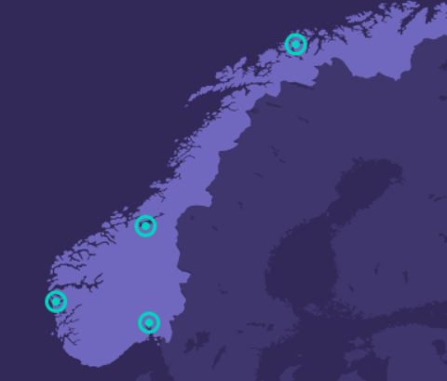
BOTT-samarbeidet
Et samarbeid om store systemer, mellom universitetene i Bergen, Oslo, Trondheim og Tromsø
  bygger på lang tradisjon for samarbeid
  fordi vi har delvis sammenfallende interesser og behov, og kan få stordriftsfordeler på sikt
Forventninger fra UNIT (Direktoratet for IKT og fellestjenester i høyere utdanning og forskning) om at løsninger skal gjelde for sektoren
To nasjonale BOTT-prosjekter har lokale mottaksprosjekter (UiO: Saksbehandling og arkiv, UiO: Økonomi og lønn)

Slide 13
Hvorfor et program for administrativ forbedring og digitalisering?
Programmet skal understøtte den overordnede strategien for UiO, og bidra til å videreutvikle en effektiv og profesjonell forvaltning og administrasjon
UiO skal forenkle, forbedre og fornye administrative arbeidsprosesser for å frigjøre ressurser til kjerneoppgavene. Dette skal skje gjennom å:
  Utnytte mulighetene i nye og eksisterende systemer
  Etablere "beste praksis ved" for å forbedre arbeidsprosesser og tjenester
  Utvikle fellesløsninger mellom enheter som bidrar til effektiv drift og robuste administrative tjenester
  Utvikle løsninger som gir brukerne bedre og mer tilgjengelige tjenester, og en enklere arbeidshverdag
Program for administrativ forbedring og digitalisering skal sikre god koordinering og ressursutnyttelse i dette arbeidet.
Notes:
Viktig å innlede med å si:
vi digitaliserer fordi det er forventninger fra våre ansatte, studenter og omverdenen at vi har digitale brukervennlige løsninger.
Vi digitaliserer fordi vi vet at det gir effektivitet, og bedre løsninger.
og hvis ikke gjør det vil dette ramme studier og forskning.
Dette er ikke noe nytt, men tempo og mulighetene økes. UiO jobber for å fornye, forenkle og forbedre måten vi jobber på i administrasjonen. Det er derfor opprettet et Program for administrativ forbedring og digitalisering. Til programmet hører prosjektene UiO: Økonomi og lønn, UiO: Saksbehandling og arkiv, Fellesløsninger og IT drift. I tillegg er det etablert et konsept (“Små, raske freidige”) for å kunne gjennomføre små endringer i arbeidsprosesser på en smidig og effektiv måte.

Slide 14
Programmets fire prosjekter
UiO Saksbehandling og arkiv: har som mål å forberede organisasjonen på å kunne ta i bruk de nye løsningene for saksbehandling og arkivering fra BOTT: Saksbehandling og arkiv.
UiO Økonomi og lønn: har som mål å forberede og implementere leveransene fra BOTT: økonomi og lønn.
IT-drift: Organiseres som et prosjekt med tre delprosjekter
Fellesløsninger: Vil i første omgang arbeide med forskerstøtte
I tillegg har programmet etablert er konsept for å kunne gjennomføre små endringer i våre arbeidsprosesser på en smidig og effektiv måte.

Slide 15
Beste praksis
Kartlegging har vist at vi har forskjellige måter å utføre arbeidsoppgaver ved UiO
Ofte viser det seg at forskjellene ikke er begrunnet
  Må tilrettelegge for forskjeller nå det er forskjellige behov.
  Forskjeller har oppstått fordi man ikke har etablert "beste praksis"
Økende grad av digitalisering, forutsetter at "beste praksis" er etablert. Prosesskartlegging er et verktøy for etablere dette.
  Gir oss mulighet til å tenke nytt
  Gir oss mulighet til å tenke helhet
  Gir oss mulighet til å tenke sluttbruker

Slide 16
Programeier
Universitetsdirektør
Programstyre
Programkontor
UiO: Saks-
behandling og arkiv
UiO: Økonomi/lønn
Fellesløsninger
IT-drift
Involvering: Lokale enheter, fagforeninger og verneorganisasjonen
Notes:
Slik er programmet organisert.
Kort om programmet
4 prosjekter, og 2 metoder.
Vi lager det som er program for at:
Vi kan samkjøre ressurser slik at vi ikke går i beina på hverandre.
Vi sikrer at prosjektene ivaretar medvirkning og medbestemmelse på en god måte.
Prosjektene kan hente ressurser på samme sted, via et programkontor.

Slide 17
Prosjektenes tidslinjer pr 20.11.2019
 | 2019 |  |  |  |  |  |  |  |  |  |  |  | 2020 |  |  |  |  |  |  |  |  |  |  |  | 2021
PROSJEKT | Q1 |  |  | Q2 |  |  | Q3 |  |  | Q4 |  |  | Q1 |  |  | Q2 |  |  | Q3 |  |  | Q4 |  |  | Q1 |  |  | Q2 |  |  | Q3 |  |  | Q4
UiO/Økonomi og lønn |  |  |  |  |  |  |  |  |  |  |  |  |  |  |  |  |  |  |  |  |  |  |  |  | Drift fra 01.01.2021
UiO/Saksbehandling og arkiv - Fase 1 - omorg |  |  |  |  |  |  |  |  |  | Styrevedtak 22.10.2019
IT-drift: Brukerstøtte Arbeidsstasjoner Innkjøp
Fellesløsninger: Delprosjekt forskerstøtte
Notes:
De ulike fargene symboliserer de ulike prosjektene. Stiplet linje er konseptfase.

Slide 18
Små, raske og freidige – digitaliseringsprosesser (SRF’er)
Korte, avgrensede prosjekter som skal levere løsninger med merverdi og økt brukertilfredshet
Aktivitetene skal være korte, konsentrerte og «gode nok»
Løse konkrete utfordringer: Arbeidsprosessen kartlegges. Deretter velges verktøy eller metode.
Utfordres til å tenke nytt – ikke alt løses ved hjelp av teknologi
Det er lov å feile - vi stopper, vi skroter (både prosesser og teknologi)
Tilrettelegger for effektive tverrfaglige team – gjensidig avhengighet
Fokus: én organisasjon - UiO

Slide 19
De ulike verktøyene
Robotic Process Automation (RPA)
Utfører samme operasjoner som en menneskelig saksbehandler, såfremt arbeidsprosessen er strengt regelbasert, med digital informasjon inn og ut.
Labratorie - ChatBot
Vi tester teknologi
Tekstgrensesnitt med et menneskelig språk
Tilgjengelig på alle typer enheter. (mobil, pc, nettbrett)
Benytter treningsalgoritmer til å og svar på varianter av en spørsmålsstilling. Henter svar fra kunnskapsdatabase
UiO-Nettskjema
Prosesstøtte og datainnsamling
Brukere tas gjennom en arbeidsflyt gjennom en regelbasert hvis/så flyt som leder frem til understøtte arbeidsprosesser.
Benyttes til datainnsamling i mange sammenhenger inkludert RPA prosesser
Andre verktøy
Verktøykassen utvides med kontinuerlig, nye vektøy testes, nye behov
Sammen med verktøyene ligger en helhetlig prosesstankegang til grunn for å lykkes.
Vi tar alltid utgangspunktet i prosessforbedring – det er utviklet et rammeverk tilpasset UiO
https://www.uio.no/for-ansatte/arbeidsstotte/prosjekter/adm-forbedring-digitalisering/srf/

Slide 20
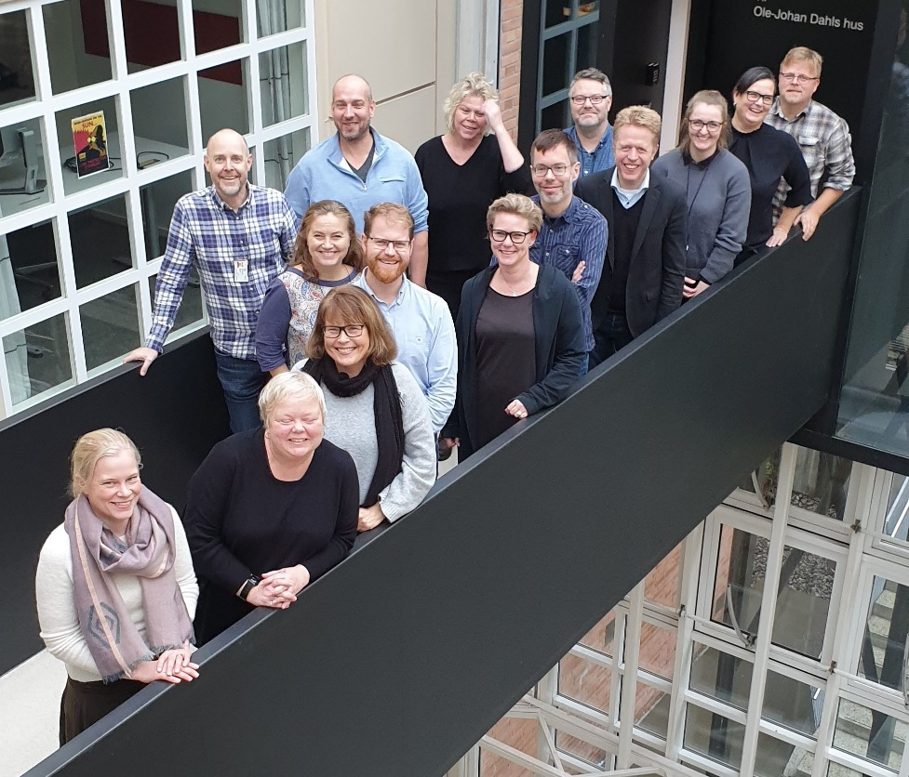
Hva har UiO fått til med SRF og RPA (robotisering)?
Studieområdet:
Klage på karakter/formell feil på eksamen
Politiattest
Si fra
Taushetserklæring – studenter gir samtykke via Studentweb
Lønn og personalområdet
Prosessen for hvordan ledere får riktige tilganger er endret
Digital Sykemelding – ingen manuell flytting av dokumenter fra NAV til UiOs lønnssystem, oppdatering av ledere i NAV sitt system gjøres automatisk
Innkjøpsområdet
Leverandørene UiO kjøper tjenester av skal sjekkes mot Brønøysundsregistrene og data oppdateres og legges inn i UiOs systemer – helautomatisk oppdatering
Prosjektopprettelse
Bibliotek
Automatisk publisering I DuO Vitenarkiv
Sjekker DuO for duplikater
Felleskomponenter som er utviklet
Import av nettskjemasvar til ePhorte
Felles varslingsprosess for manuell håndtering når ting feiler med RPA
Videreutvikling av Nettskjema for å kunne kryptere henvendelser
Deler av det tverrfaglige teamet som har jobbet med RPA

Slide 21
Hva jobbes det med framover?
Prosesser som kartlegges for mulig RPA er:
  Søknad om tilrettelegging på eksamen
  Søknad om studiepermisjon
  UB/Digit
  Utsending brev og Arkiv: Lokale lønnsforhandlinger
  Fra Jobb-Norge til ePhorte
Det pågår en labratorietest av Chatbot
  Det er kartlagt noen områder hvor UiO får mange like henvendelser – disse brukes i piloten
  Opplæring gis til ett tverrfagligteam som lærer opp Chatboten til å svare på spørsmål om følgende tema:
    Opptak – fra Knutepunktet
    Tjeneste for sensitive data (TSD) og Nettskjema – fra Houston
    Lånespørsmål og Åpningstider - UB
    Enkeltemneopptak på Jus
  Testperioden for Chatboten er fram til juni 2020
Andre verktøy testes og vurderes kontinuerlig

Slide 22
Status for de ulike prosjektene

Slide 23
BOTT: Saksbehandling og arkiv
Det nasjonale prosjektet BOTT:SA er forsinket
  BOTT:SA løsning for hele sektoren, komplekst juridisk arbeid knyttet til innkjøpsprosess
  Utlysning av konkurranse i markedet utsatt til over nyttår
  Replanlegging av tidslinjer:
    Viktig for å se på avhengigheter og for å vurdere kapasitet ved hver institusjon

Slide 24
UiO: Saksbehandling og arkiv
I fase 1 ble det foreslått en omorganisering av arkivtjenesten, som ble vedtatt i Universitetsstyret 22. oktober 2019
Fase 2 – Forenkling og digitalisering av arbeidsprosesser pågår
  Studier:
    Prosessene «Si fra-systemet» og «mottak av politiattest» har ny løsning på plass med bruk av RPA
    Prosessene «tilrettelegging til skoleeksamen» og «søknad om studiepermisjon» er prosesskartlagt, regelverk gjennomgått og aktuelle verktøy vurderes
    Prosessen «innlevering av phd-avhandling» er prosesskartlagt og muligheter vurderes
  Det jobbes videre med prosesskartlegging innen ulike tjenesteområder/administrative fagfelt
Fase 3 – Mottaksprosjekt UiO – for leveransene fra BOTT SA

Slide 25
BOTT: Økonomi og lønn
Det nasjonale prosjektet jobber med:
utvikling av sektortilpasset løsning for økonomi og lønn, som skal leveres fra Direktoratet for økonomiforvaltning (DFØ)
å etablere felles praksis, løsninger og tjenester

Slide 26
UiO: Økonomi og lønn
UiO får nye verktøy, rutiner og prosesser for økonomi- og lønnsområdene fra 2021
Fokus på prosesskartlegging og planlegging av opplæring
Informasjonsaktiviteter i høst:
  Informasjonsrunde for berørte ansatte på fakultetene
  Åpen informasjonskafé
  Informasjon i ulike nettverk og fora for de ulike rollene som blir berørt

Slide 27
Fellesløsninger
Fellesløsninger betyr at to eller flere fakulteter, museer eller UB deler administrative funksjoner. Det kan også bety samarbeid om administrative prosesser mellom fakultetsnivået og sentralt nivå der dette er mest hensiktsmessig
Konseptfasen ga 50 forslag til fellesløsninger, hvor forskerstøtte ble høyest prioritert
Notes:
Universitetsstyret ba i juni 2017 om at UiO satte i gang en prosess for mer effektive arbeidsprosesser mellom fakultetene. Fakultetsdirektørene og avdelingsdirektørene i UiO: Ledelsen og støtteenheter (LOS) jobbet så frem et forslag til administrative områder som man ønsket en gjennomgang av, og Fellesløsninger ble igangsatt som prosjekt fra august 2018.
Gjennom konseptfasen fikk vi inn over 50 forslag til fellesløsninger, hvor forskerstøtte ble høyest prioritert. Vi etablerer nå et prosjekt innen forskerstøtte.

Slide 28
Fellesløsninger: Delprosjekt forskerstøtte
Høsten brukes til å etablere sekretariat, ekspertgrupper og styringsgruppe
  Prosjektleder: Johannes Elgvin (seksjonssjef, forskning og kommunikasjon, SV)
  Prosjekteier: Kristel Skorge (direktør, Avd. for forskningsadministrasjon)
  Leder for styringsgruppen: Unn-Hilde Grasmo-Wendler (fakultetsdirektør, MED)
Notes:
Gjennom konseptfasen fikk vi inn over 50 forslag til fellesløsninger, hvor forskerstøtte ble høyest prioritert. Vi etablerer nå et prosjekt innen forskerstøtte.

Slide 29
IT-drift
Fase 1: Gjennomgang prosesser, førte til:
Fase 2: Tre delprosjekter:
  Innkjøp av IT-utstyr
  Brukerstøtte
  Drift av arbeidsstasjoner
Re-planlegging og justeringer
Notes:
Topdesk er hovedfokus for delprosjekt brukerstøtte for tiden – en selvhjelpsportal som skal piloteres på nyåret

Slide 30
Hvilke endringer kommer på UiO?
Endrede administrative arbeidsprosesser
Standardiserte, felles prosesser og tjenester
Økt digitalisering
Økte krav til ledelse
Notes:
Noe om ressurser? Dreining av ressurser? UiO må endre bruk av sine ressurser – organisasjonens kapabilitet må øke

Slide 31
Endringene kan gi
Mer tid til rådgivning og analyse
Mer tid til kontinuerlig forbedring
Mer profesjonell og økt støtte til kjernevirksomheten
Mer samhandling på tvers

Slide 32
Det krever
Endret kompetanse hos de ansatte
Vilje til å jobbe annerledes
Ledelse
Notes:
Programmet jobber med kompetanseutvikling og tiltak rundt dette. Vi har for eksempel satt i gang et program for endringsledelse, og dette er noe vi er bevisst på og jobber strategisk og målrettet med i samarbeid med HR.
Deres oppgave som ledere blir viktig for å få med dere de ansatte – skape en kultur for endring og utvikling.
Det er dere som ledere som har det overordnede ansvaret for å få til disse endringene. Dere har ansvar for gjennomføring, forankring og er dermed de aller viktigste kommunikatørene på programmets aktiviteter. Til syvende og sist er det også dere som er ansvarlige for gevinstrealiseringen.
Programmet er her for å støtte dere i det arbeidet – bruk oss når dere ser det er behov!

Slide 33
Hva betyr dette for dere?
Betydning for organisering?
  Ved enheten
  og samarbeid på tvers
Betydning for kompetanse?
Behovet for lokal ledelse
  Det er der endringene i hovedsak vil skje
  Det er der gevinstene skal tas ut
Notes:
Betydning for organisering?
hvilke konsekvenser og muligheter ser dere?
Betydning for kompetanse?
Har vi den kompetansen vi trenger gitt denne utviklingen?
Behovet for lokal ledelse?
Har vi den lederkapasiteten vi trenger?

Slide 34
Vil du vite mer?
Mer informasjon og kontaktinfo på nettsidene til programmet:
https://www.uio.no/for-ansatte/arbeidsstotte/prosjekter/adm-forbedring-digitalisering/index.html

